Slide 1

SÈrie de Balmer de l’hidrogen atÒmic
Albert Montané i Roger Rovira

Slide 2
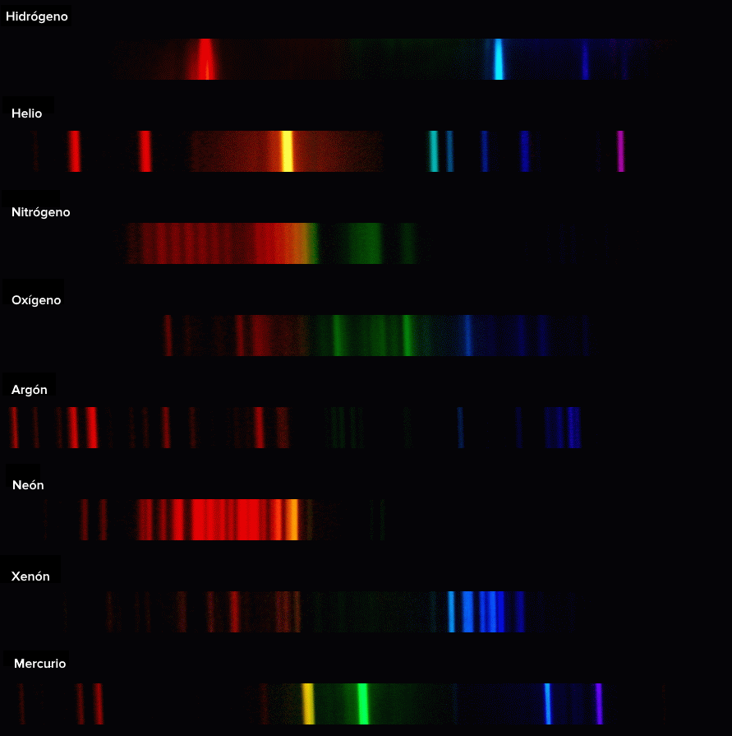
ESPECTRE ATÒMIC D’EMISIÓ

Slide 3


ObJECTIUS
Verificar la formula de Balmer
Determinar l’energia d’ionització de l’hidrogen
$$λ_{n}=Ctt.·\frac{n^{2}}{n^{2}−4}$$
$$Ctt. = \frac{4hc}{E_{R}}$$

Slide 4
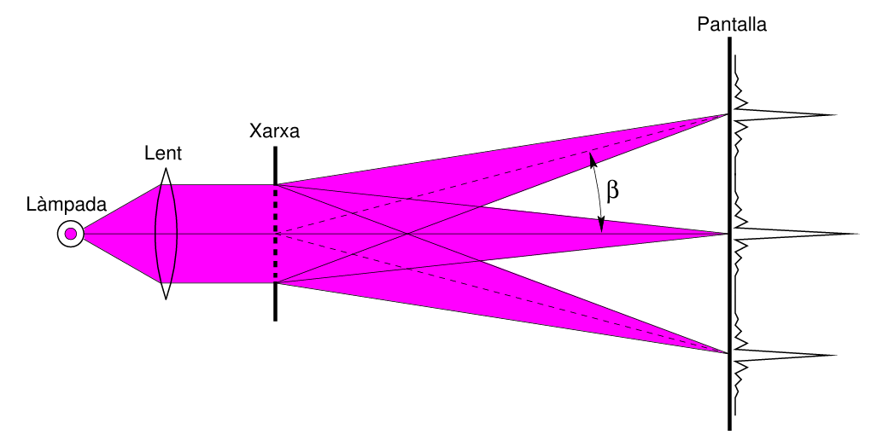
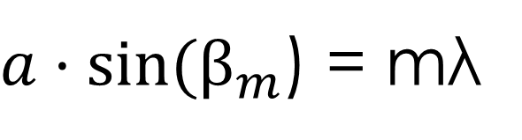
METEDOLOGIA
$a·sin⁡(β_{m}$) = mλ

Slide 5
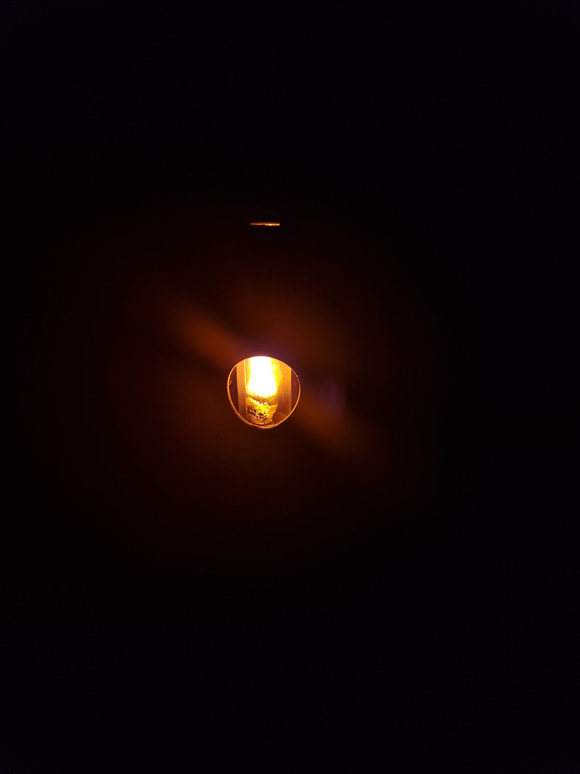
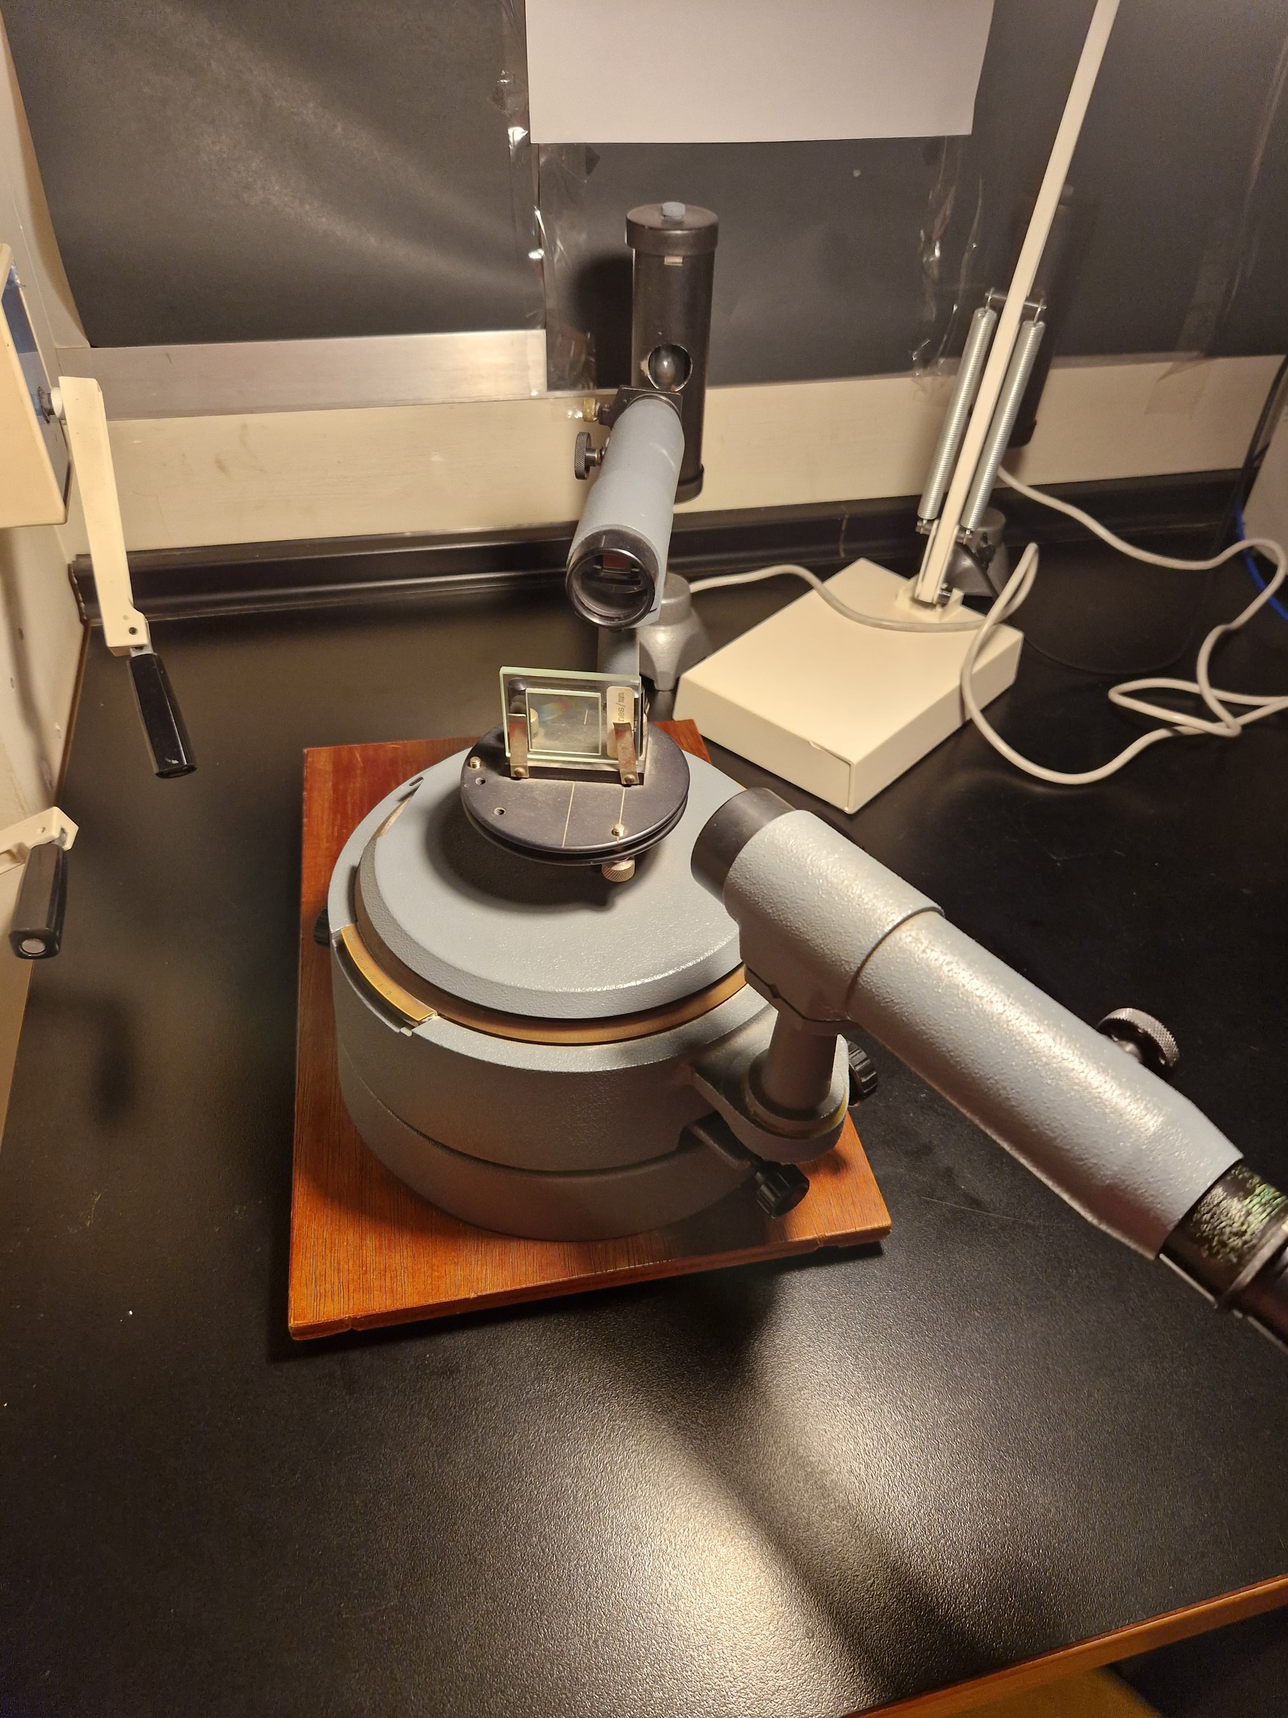
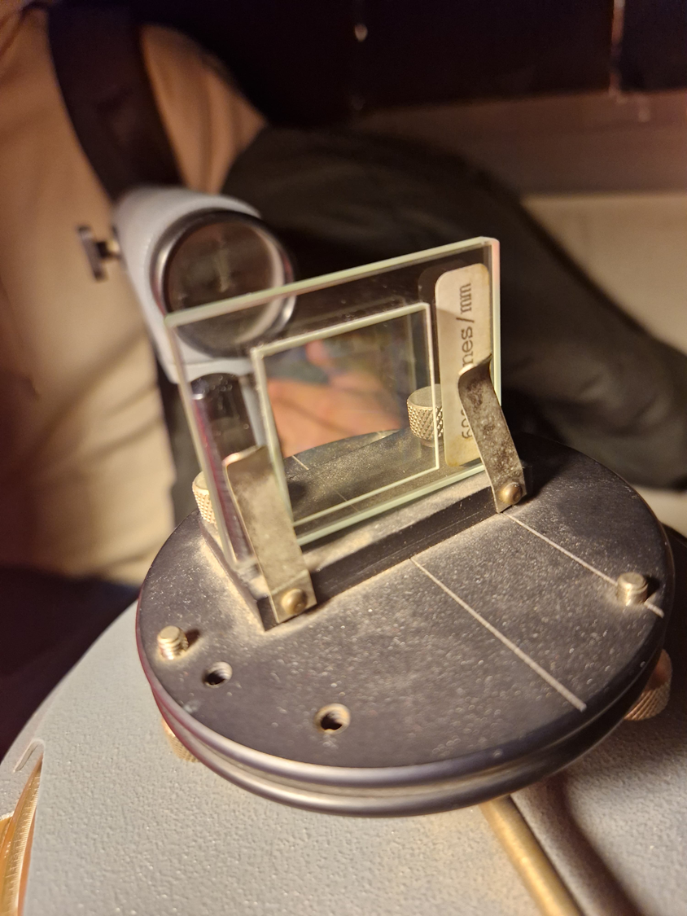
Làmpada d’hidrogen
Xarxa de difracció

Slide 6
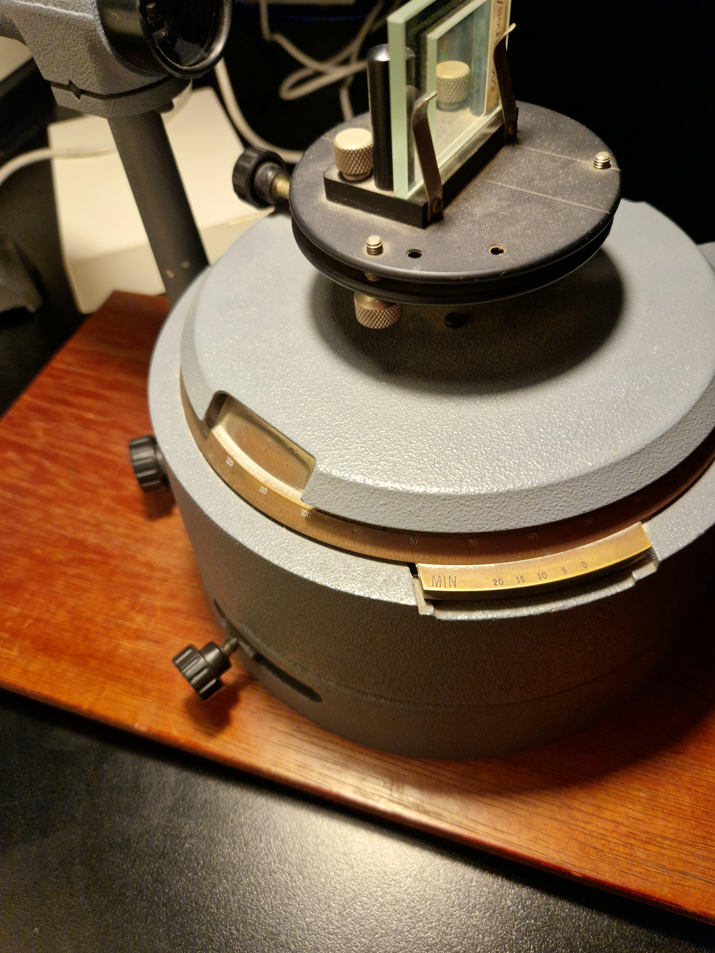
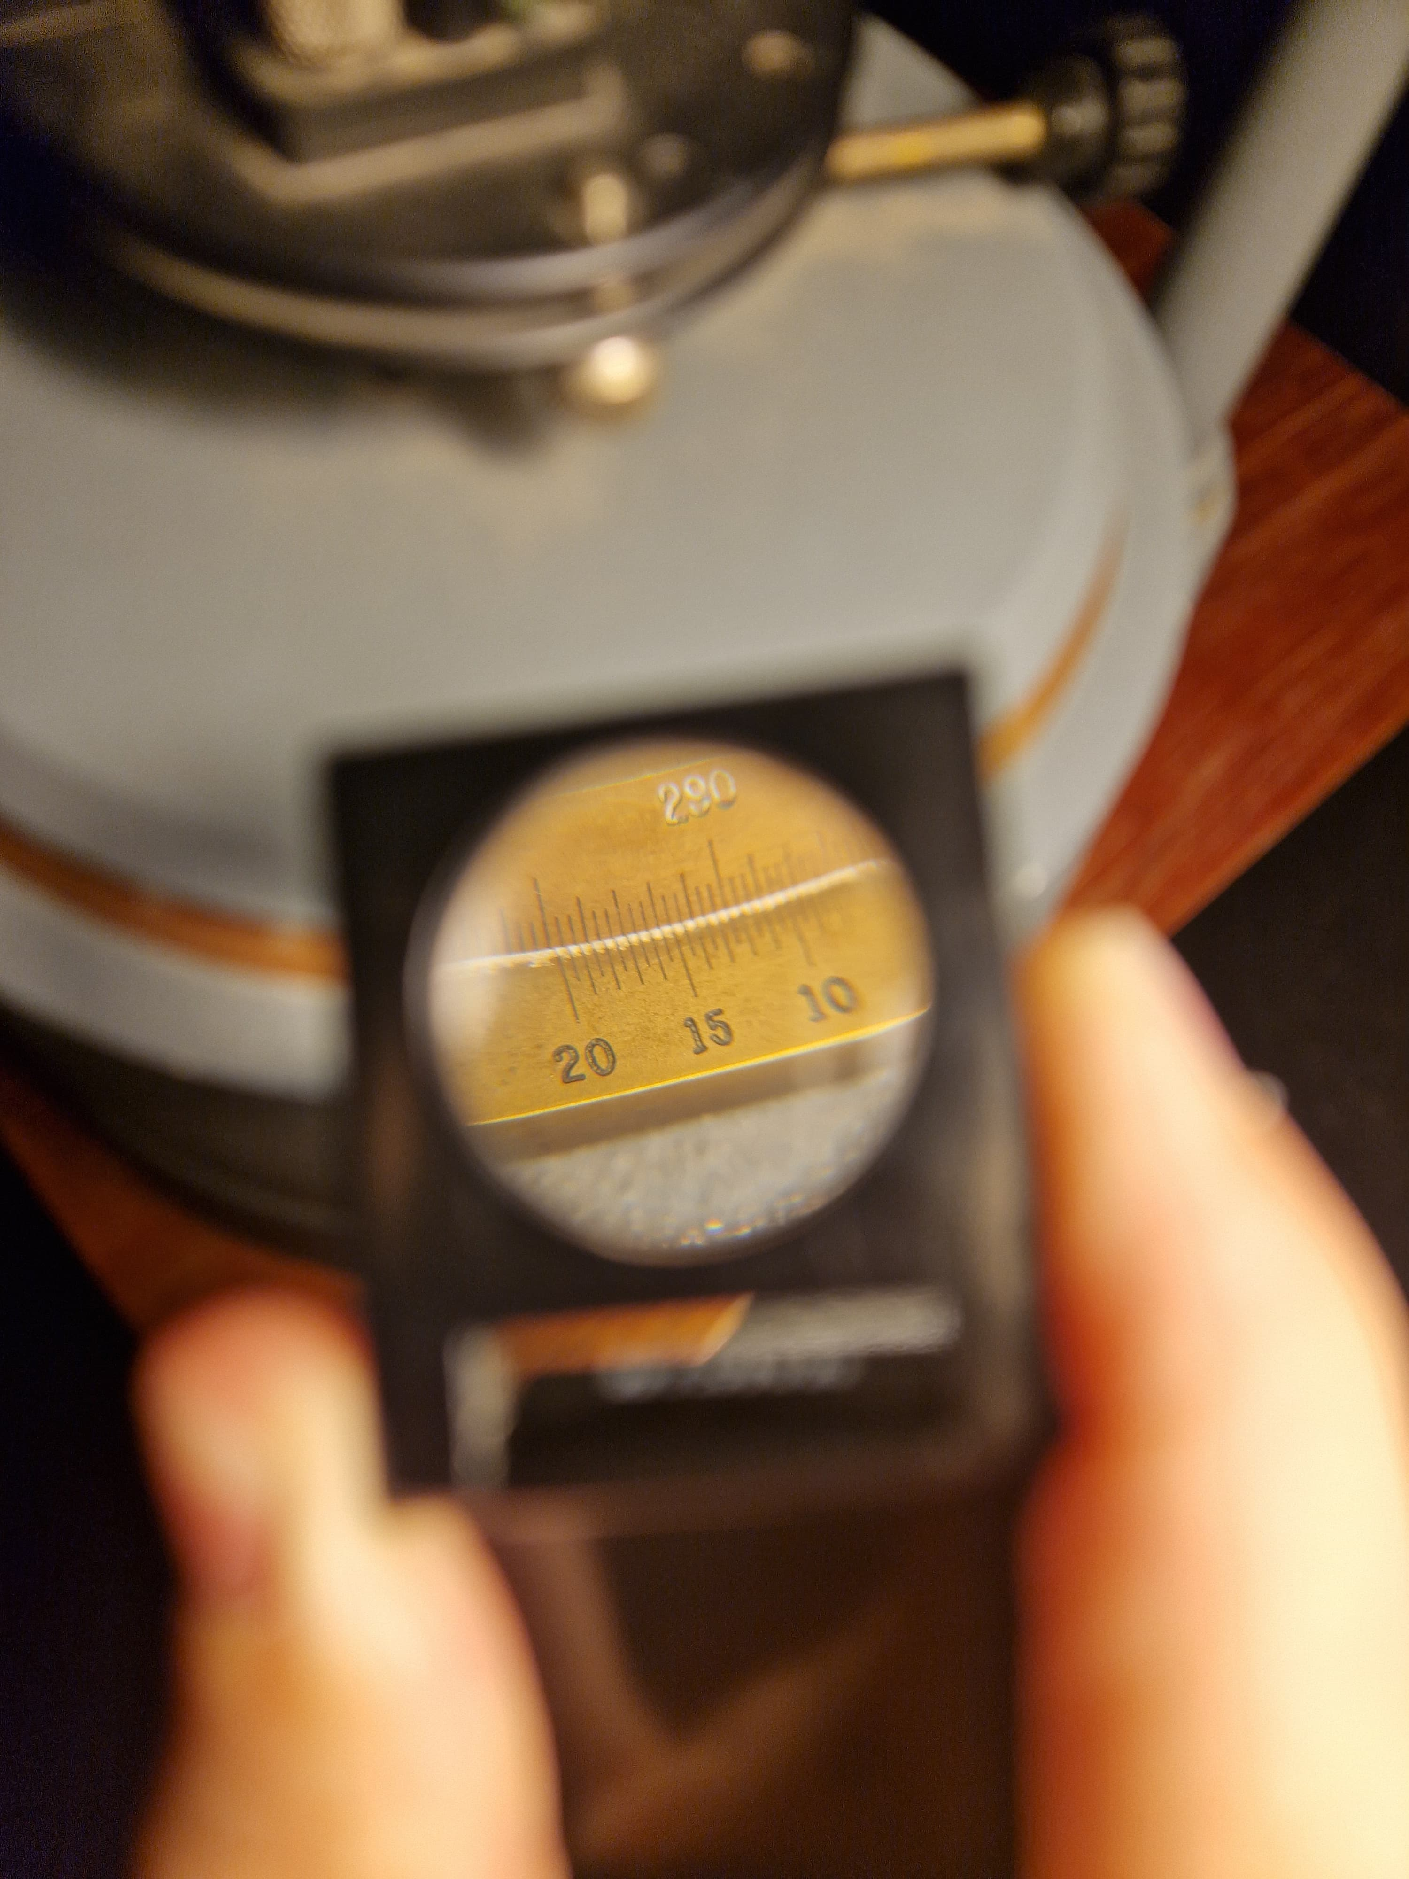
Espectrogoniòmetre

Slide 7
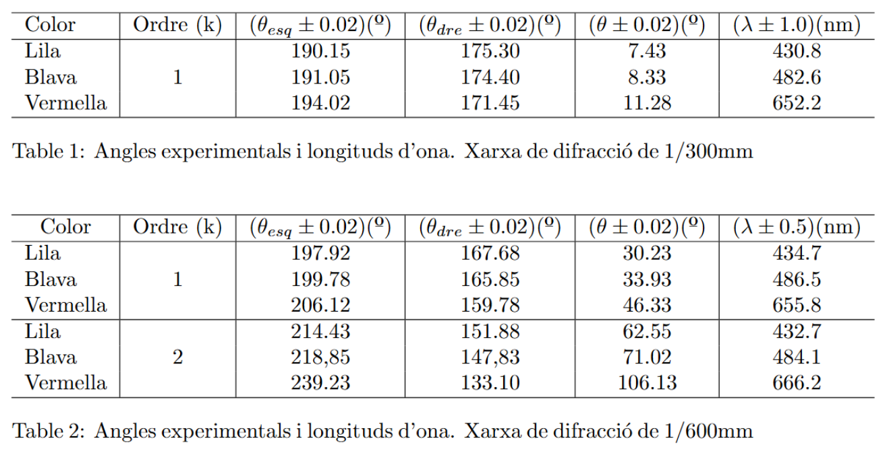
DADES EXPERIMENTALS

Slide 8

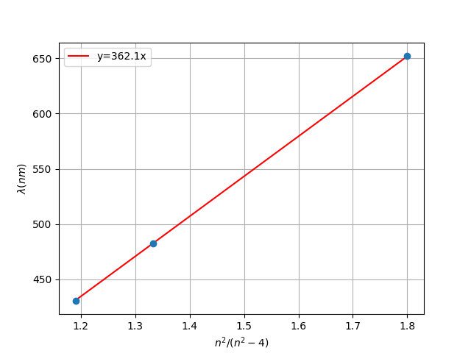
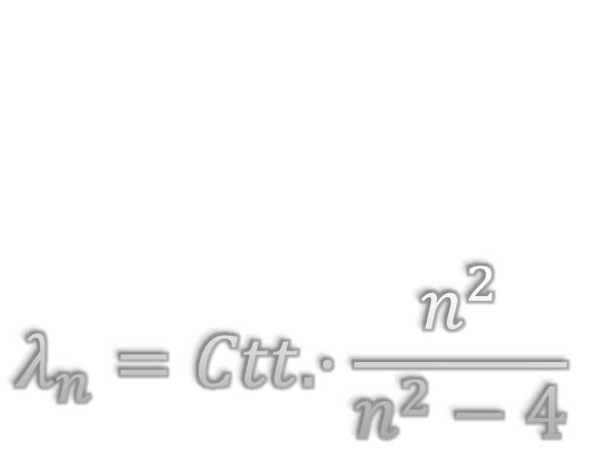
$$λ_{n}=Ctt.·\frac{n^{2}}{n^{2}−4}$$
MÈTODE D'OBTENCIÓ DE LA CONSTANT DE BALMER

Slide 9
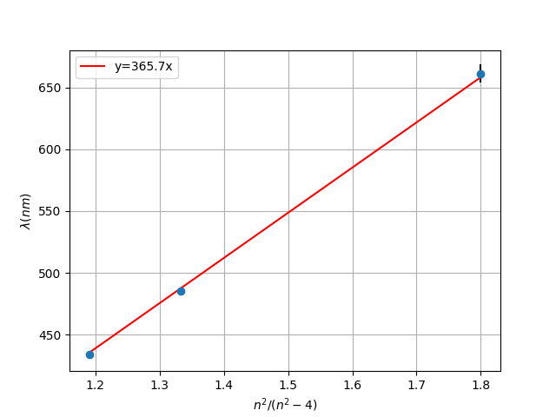
Gràfics 300 i 600

Slide 10
Constants de Balmer
$$C_{B_{300}}=\left(362.1±0.2\right)nm → 0.06\%; 13δ$$
$$C_{B_{600}}=\left(365.7±1.1\right)nm → 0.3\%; 1δ$$
$$Valor teòric: C_{B_{teo}}=364.6nm$$

Slide 11




Font d’error: paS de la xarxa de difracciÓ
$a·sin⁡(β_{m}$) = $mλ$
$$a_{600}^{−1}=(600.2±0.7)mm^{−1}$$
$$a=\frac{mλ_{teo}}{\sin\left(β_{m}\right)}$$
$$a_{300}^{−1}=(297.9±0.2)mm^{−1}$$

Slide 12
RESULTAT CORREGIT
$$C_{B_{298}}=\left(364.7±0.2\right)nm → 0.06\%; 1δ$$
$$C_{B_{300}}=\left(362.1±0.2\right)nm → 0.06\%; 13δ$$

Slide 13
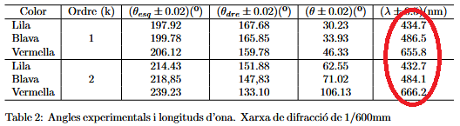
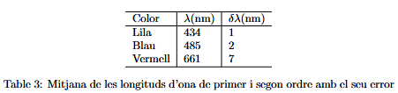
Font d’error: 2n ordre

Slide 14
ComparaciÓ 1r vs 2n ordre
$$C_{B_{600′}}=\left(364.7±0.2\right)nm → 0.06\%; 1δ$$
$$C_{B_{600}}=\left(365.7±1.1\right)nm → 0.3\%; 1δ$$

Slide 15



EnergIa d’ionitzaciÓ
$$E_{R_{298}}= \frac{4hc}{C_{B_{298}}}=\left(13.598∓0.007\right)eV$$
$$E_{R_{teo}}=13.598$$
$$E_{R_{600′}}= \frac{4hc}{C_{B_{600′}}}=\left(13.598∓0.007\right)eV$$
$$E_{R_{600}}= \frac{4hc}{C_{B_{600}}}=\left(13.56∓0.04\right)eV$$

Slide 16
CONCLUSIONS

Slide 17

PREGUNTA

